Slide 1
ỦY BAN NHÂN DÂN QUẬN 3 PHÒNG GIÁO DỤC VÀ ĐÀO TẠO

Slide 2
ỦY BAN NHÂN DÂN QUẬN 3 TRƯỜNG TIỂU HỌC NGUYỄN THI
MÔN KĨ THUẬT
Giáo viên thực hiện: Đồng Thị Thanh Thuỷ
Quận 3, ngày 6 tháng 12 năm 2021

Slide 3
KIỂM TRA BÀI CŨ
? Tiết trước các em học bài gì ?
? Em hãy nêu các bước thực hiện ?
Trả lời
Khâu đột thưa

Slide 4
1. Vạch dấu đường thẳng cách mép vải 2 cm
2. Chấm các điểm cách đều nhau 5 mm trên đường dấu
5 mm
2 Cm
10
9
8
7
6
5
4
3
2
1
Vạch dấu đường khâu

Slide 5
Khâu từ phải sang trái.
10
9
8
7
6
5
4
3
2
1
10
9
8
7
6
5
4
3
2
1

Slide 6
Lùi lại, xuống kim tại điểm 1 và lên kim tại điểm 4
10
9
8
7
6
5
4
3
2
1
10
9
8
7
6
5
4
3
2
1

Slide 7
Xuống kim ở điểm 3, đồng thời lên kim ở điểm 6
10
9
8
7
6
5
4
3
2
1
10
9
8
7
6
5
4
3
2
1

Slide 8
10
9
8
7
6
5
4
3
2
1
H.4a) Khâu lại mũi
H.4b) Nút chỉ

Slide 9
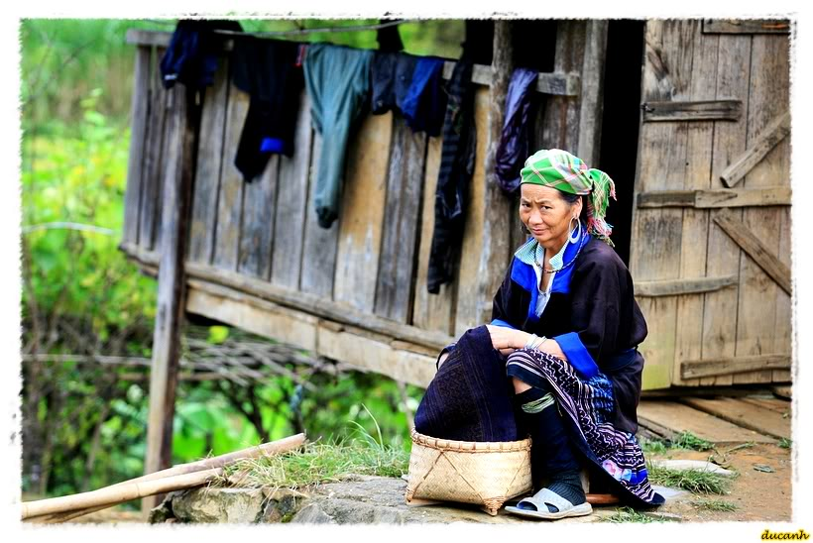
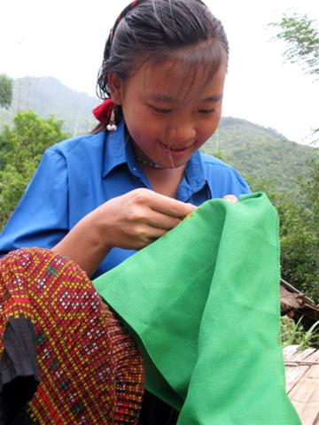
Người phụ nữ ngồi may áo cho chồng, con
Một học sinh tiểu học đang ngồi may áo cho mẹ và chi

Slide 10
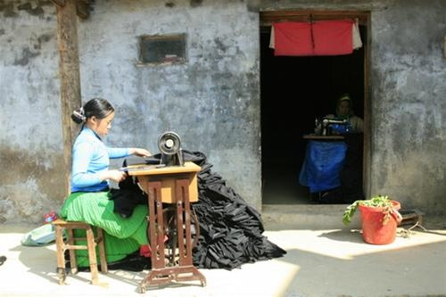
Thiếu nữ đang may áo, quần.

Slide 11
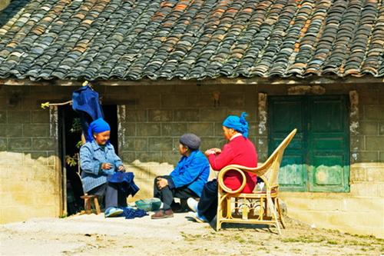
Đâu đâu cũng thấy cảnh may vá…

Slide 12
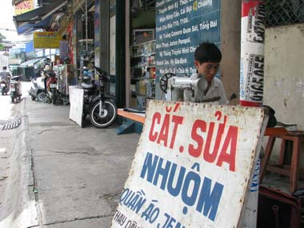
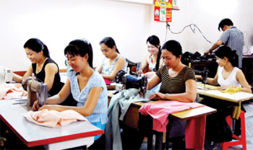
Hướng nghiệp

Slide 13
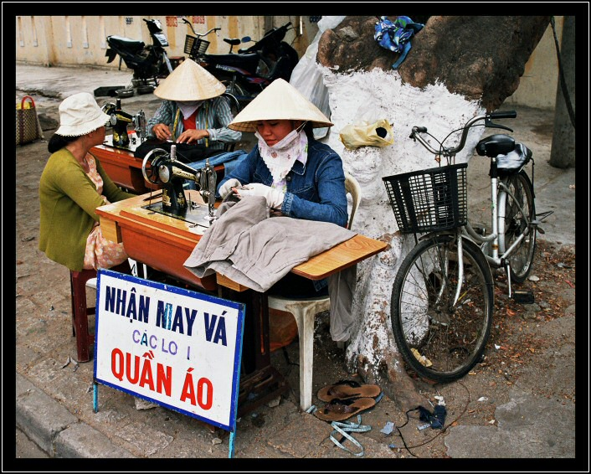
Hướng nghiệp

Slide 15
Kĩ thuật
KHÂU VIỀN ĐƯỜNG GẤP MÉP VẢI
BẰNG MŨI KHÂU ĐỘT THƯA
* Phần 1 : Vật liệu và dụng cụ
Một mảnh vải sợi bông có kích thước 10 x 15 cm.
Kim khâu, chỉ khâu.
Thước kẻ, bút chì, kéo.

Slide 16
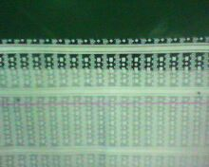
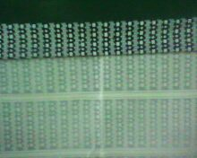
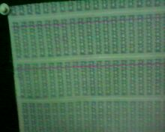
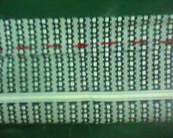
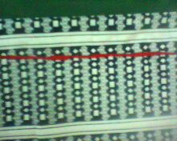
Hoạt động 1: Quan sát và nhận xét mẫu

Slide 17
* Phần 2 : Quy trình thực hiện.
1. Gấp mép vải :
- Đặt mép vải lên bàn, mặt trái ở trên. vuốt thẳng mặt vải. Kẻ hai đường thẳng cách đều ở mặt trái vải ; đường thứ nhất cách mép vải 1cm ; đường thứ hai cách đường thứ nhất 2cm (H 1).
Gấp mếp vải lần một : Gấp theo đường dấu thứ nhất. Miết kĩ đường gấp (H.2a).
Gấp mép vải lần hai.
1cm
Đường thứ nhất
2cm
Đường thứ hai

Slide 18
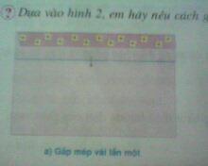
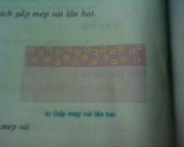
?
Dựa vào hình 2, em hãy nêu cách gấp mép vải lần hai.
a. Gấp mép vải lần một.
b. Gấp mép vải lần hai.
Hình 2 : Gấp mép vải.
. Gấp mếp vải lần một : Gấp theo đường dấu thứ nhất. Miết kĩ đường gấp (H.2a).
. Gấp mép vải lần hai. Gấp theo đường dấu thứ hai.

Slide 19
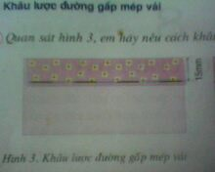
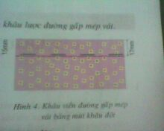
2. Khâu lược đường gấp mép vải.
?
Quan sát hình 3, em hãy nêu cách khâu đường gấp mép vải.
15cm
17mm
Hình 3 : Khâu lược đường gấp mép vải
Hình 4 : Khâu viền đường gấp mép vải bằng mũi khâu đột.

Slide 20
3. Khâu viền đường gấp mép vải bằng mũi khâu đột.
- Lật mặt vải có đường gấp mép ra phía sau.
- Vạch một đường dấu ở mặt phải của vải, cách mép gấp phía trên 17 mm.
Khâu các mũi khâu đột thưa theo đường vạch dấu (H 4)
Lật vải và nút chỉ cuối đường khâu.
Rút bỏ sợi chỉ khâu lược.

Slide 21
Ghi nhớ
1. Khâu viền đường gấp mép vải được thực hiện theo 3 bước.
- Gấp mép vải theo đường dấu.
Khâu lược đường gấp mép vải.
Khâu viền đường gấp mép vải bằng mũi khâu đột.
2. Miết kĩ các đường gấp mép trước khi khâu. Đường gấp mép ở mặt trái của vải. Khâu viền đường gấp mép ở mặt phải của vải.

Slide 22
Học sinh thực hành

Slide 23
Trưng bày sản phẩm
Khâu viền được đường gấp mép vải bằng mũi khâu đột thưa. Các mũi khâu tương đối đều nhau. Đường khâu có thể bị dúm.

Slide 24
Em hãy chọn biểu tượng thể hiện mức độ yêu thích bài học của em:
Rất hài lòng
Hài lòng
Chưa hài lòng

Slide 25
ỦY BAN NHÂN DÂN QUẬN 3 TRƯỜNG TIỂU HỌC NGUYỄN THI
XIN CHÂN THÀNH CÁM ƠN
Giáo viên thực hiện: Đồng Thị Thanh Thuỷ
Trang website của trường Nguyễn Thi https://thnguyenthiq3.hcm.edu.vn

